Slide 1





PRD2017
G7
项目收尾评审
2018-1-14

Slide 2




01
02
03
04
总体回顾
需求获取
需求变更
小组分工

Slide 3
01
02
03
04
总体回顾
需求获取
需求变更
小组分工

Slide 4


01
总体回顾
G7
Notes:
这是阶段性会议和组内评审的记录及阶段性会议的内容

Slide 5
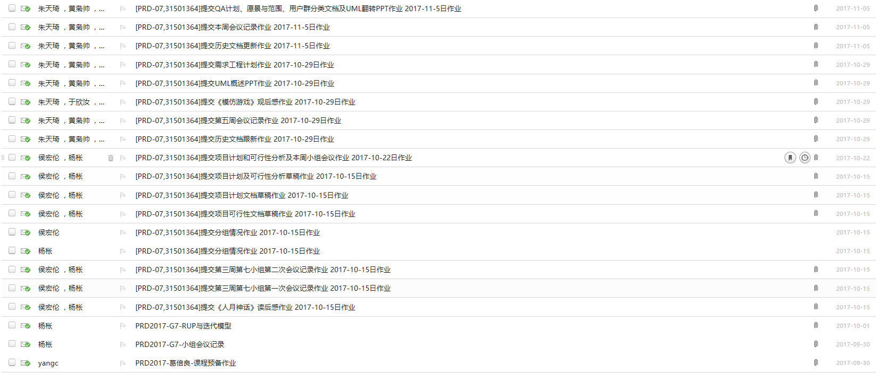
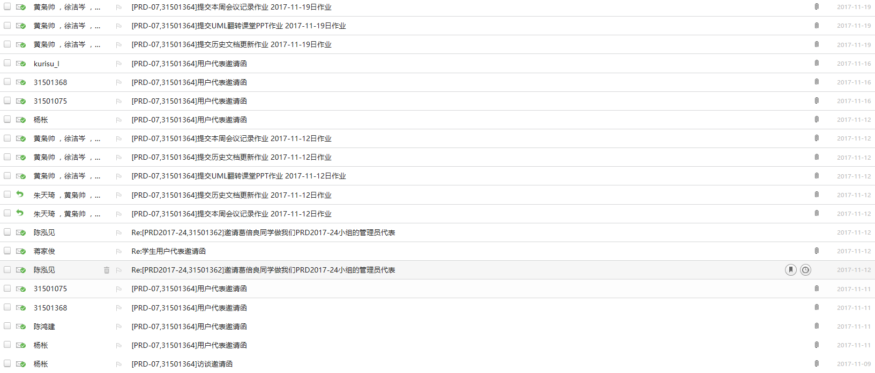
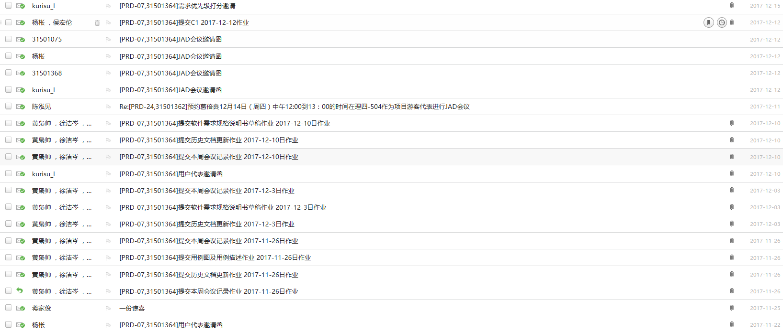
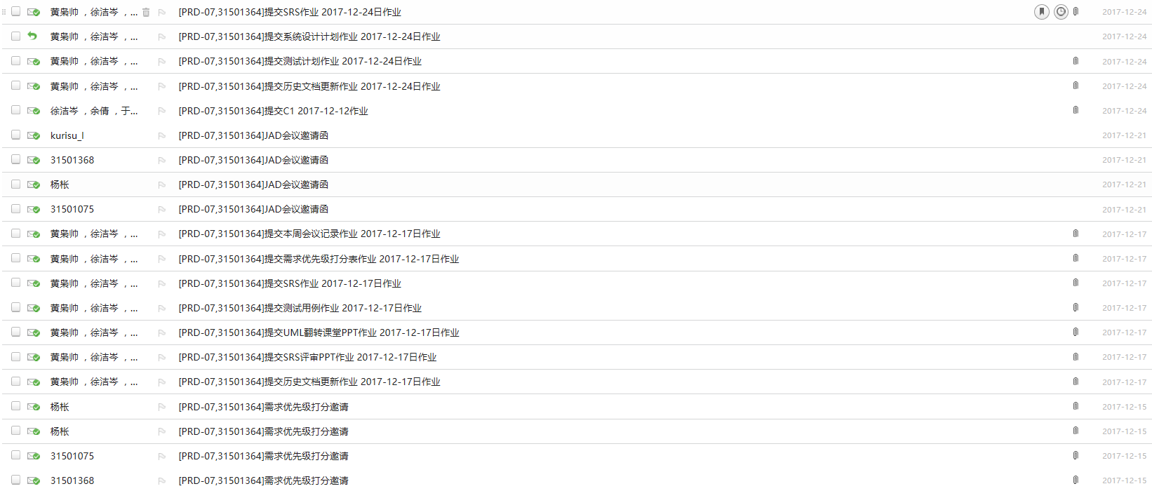
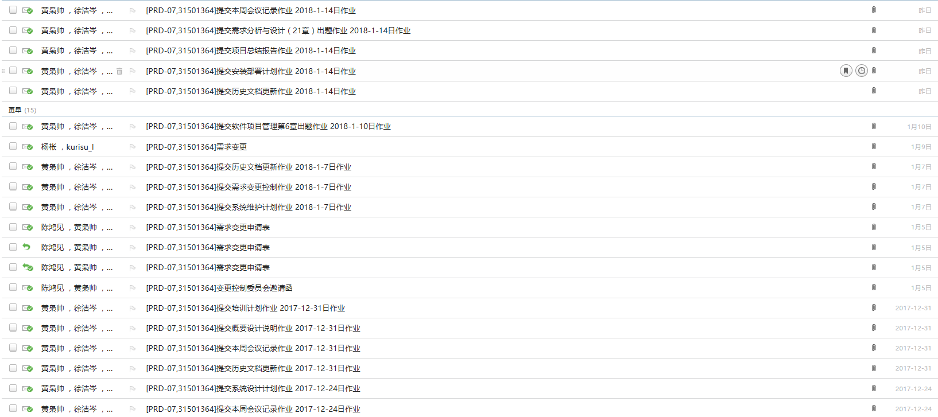
01
总体回顾
G7
Notes:
组内评审的内容

Slide 6
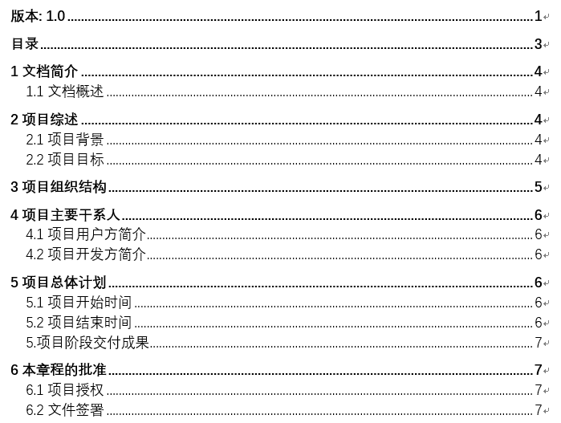
01
总体回顾
G7
Notes:
组内评审的内容

Slide 7
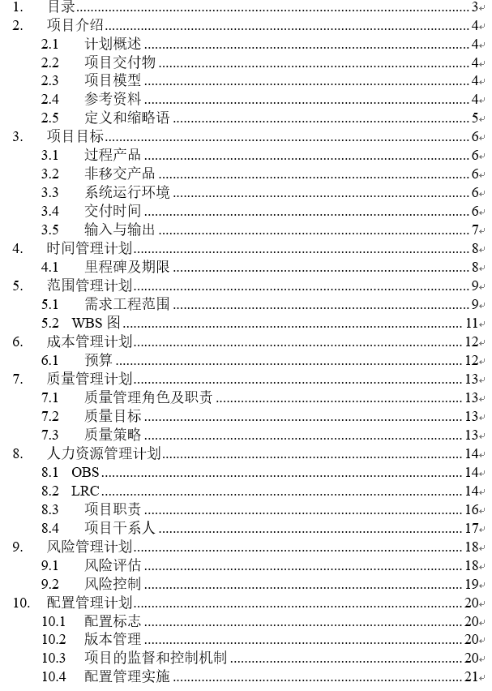
01
总体回顾
G7
IEEE1058
Notes:
组内评审的内容

Slide 8

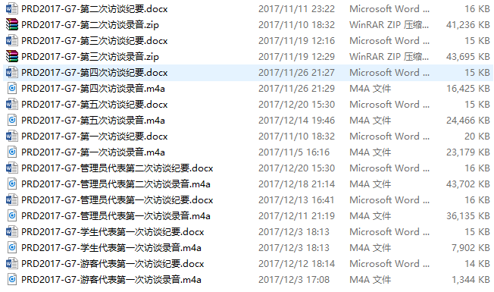
01
总体回顾
G7
28次会议
Notes:
组内评审的内容

Slide 9
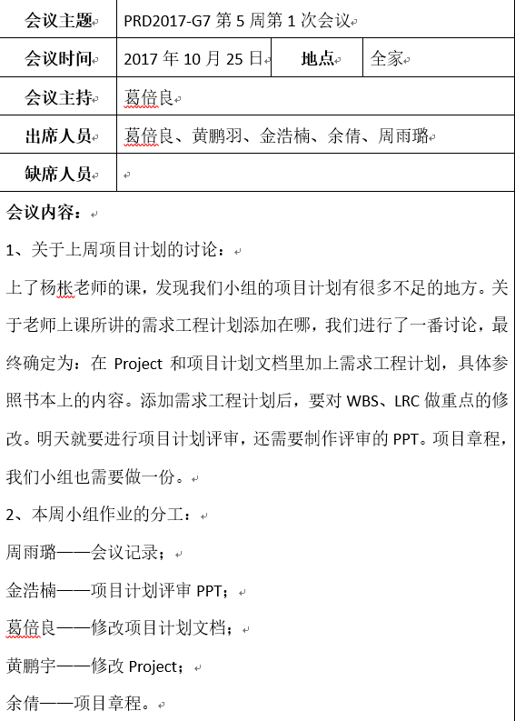
01
总体回顾
G7
Notes:
组内评审的内容

Slide 10
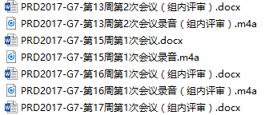
01
总体回顾
G7
Notes:
组内评审的内容

Slide 11
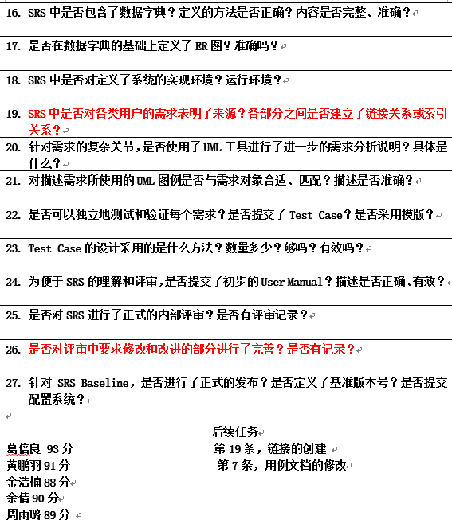
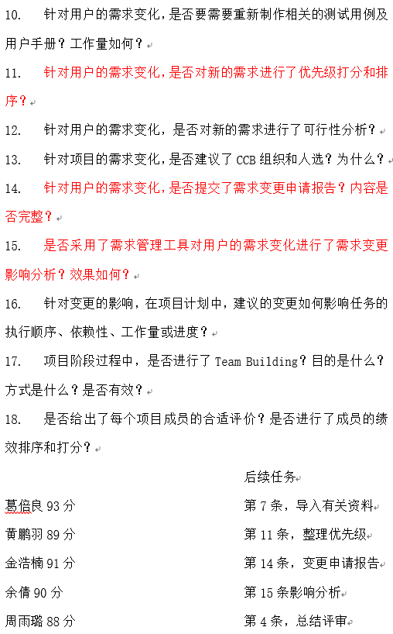
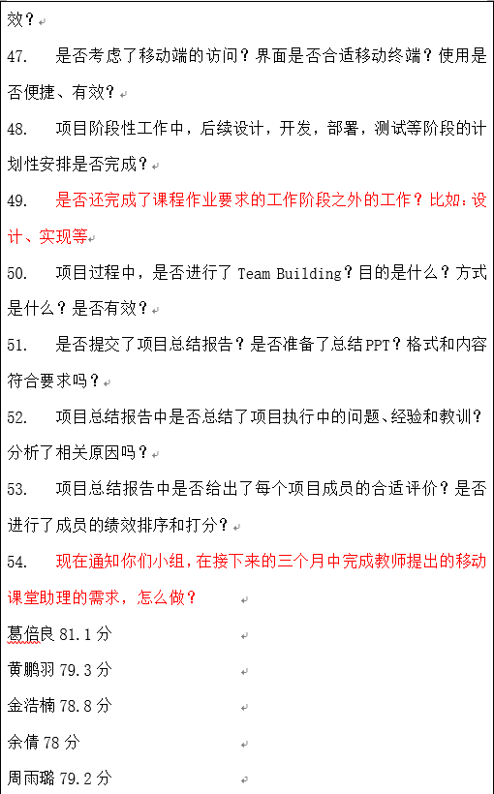
01
总体回顾
G7
Notes:
组内评审的内容

Slide 12
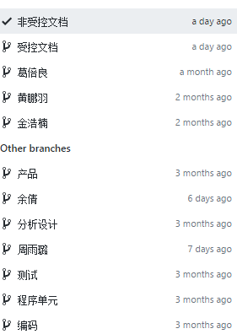
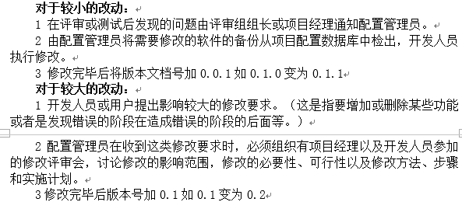
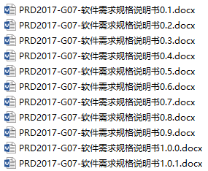
01
总体回顾
G7
Notes:
组内评审的内容

Slide 13
01
总体回顾
G7
改动前
特性 | 实现的范围
信息发布 | 课程介绍、教师介绍、资料上传与删除
课程选取 | 课程的选取与加入及退出
资料下载 | 资料的下载
交流互动 | 留言板功能，分享交流论坛
答疑功能 | 教师对学生同步的答疑交流
网站管理 | 管理员对上传资料、留言板及用户申请区域开辟空间进行审查管理
特性 | 不考虑的范围
APP端 | 在安卓和ISO端发布网站
Notes:
组内评审的内容

Slide 14
01
总体回顾
G7
改动后
特性 | 范围
网站框架 | 登录、注销、找回密码、注册，主页面、所有教师页面、所有课程页面、个人中心页面、搜索页面、论坛页面的跳转
网站主页 | 网站通知、最新消息、热门下载、教师风采、推荐课程的查看
个人中心 | 关注信息与历史动作的查看
课程板块 | 含有课程介绍、教师介绍、课程资料、课程答疑、课程论坛、课程链接、课内搜索功能
论坛板块 | 用户间分享交流的平台
网站管理 | 管理员对网站的多项管理
自适应 | 网站将自适应手机端的访问
Notes:
组内评审的内容

Slide 15
01
总体回顾
G7
Notes:
组内评审的内容

Slide 16
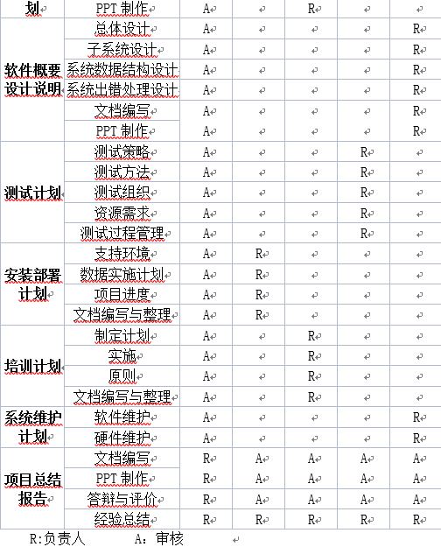
01
总体回顾
G7
角色 | 人员 | 职责
项目经理 | 葛倍良 | 负责项目的整体规划和管理 负责项目计划的制定和维护 负责资源的分配和协调活动 负责项目的跟踪和管理 参与项目技术评审和阶段评审 对项目工作产品的最终质量负责
业务分析 | 黄鹏羽 | 负责项目的需求调研 负责编写需求优先级文档
需求开发 | 葛倍良 | 负责编写需求规格说明书
原型设计 | 余倩 | 负责产品原型的设计 负责产品界面的设计
测试人员 | 金浩楠 | 负责制定测试计划 负责设计测试用例 准备测试数据、测试环境 执行测试，记录测试结果 编写测试总结报告
配置管理员 | 葛倍良 | 负责制定配置管理计划 建立与维护配置库 建立和发布基线 对配置库的状态进行跟踪和统计 负责配置变更的跟踪
会议记录员 | 周雨璐 | 对每周的会议进行记录
QA | G7小组 | 负责制定质量保证计划 对项目进展、风险和问题进行跟踪和监控
Notes:
组内评审的内容

Slide 17
01
总体回顾
G7
GANTT图
Notes:
组内评审的内容

Slide 18
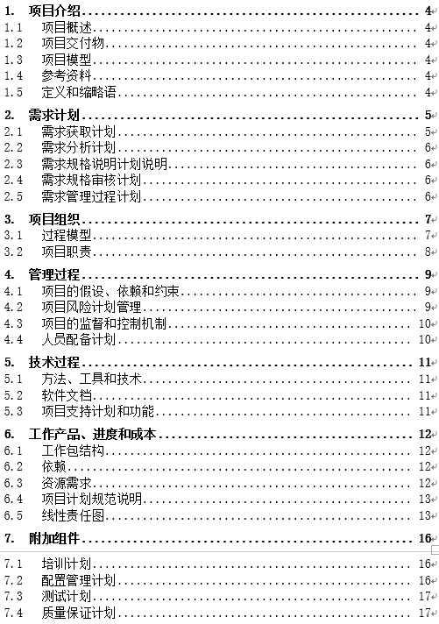
01
总体回顾
G7
Notes:
组内评审的内容

Slide 19
01
总体回顾
G7
角色 | 人员 | 职责
项目经理 | 葛倍良 | 负责项目的整体规划和管理 负责项目计划的制定和维护 负责资源的分配和协调活动 负责项目的跟踪和管理 参与项目技术评审和阶段评审 对项目工作产品的最终质量负责
业务分析 | 黄鹏羽 | 负责项目的需求调研 负责编写需求优先级文档
需求开发 | 葛倍良 | 负责编写需求规格说明书
原型设计 | 余倩 | 负责产品原型的设计 负责产品界面的设计
测试人员 | 金浩楠 | 负责制定测试计划 负责设计测试用例 准备测试数据、测试环境 执行测试，记录测试结果 编写测试总结报告
配置管理员 | 葛倍良 | 负责制定配置管理计划 建立与维护配置库 建立和发布基线 对配置库的状态进行跟踪和统计 负责配置变更的跟踪
会议记录员 | 周雨璐 | 对每周的会议进行记录
QA | G7小组 | 负责制定质量保证计划 对项目进展、风险和问题进行跟踪和监控
Notes:
组内评审的内容

Slide 20
02
需求获取

Slide 21
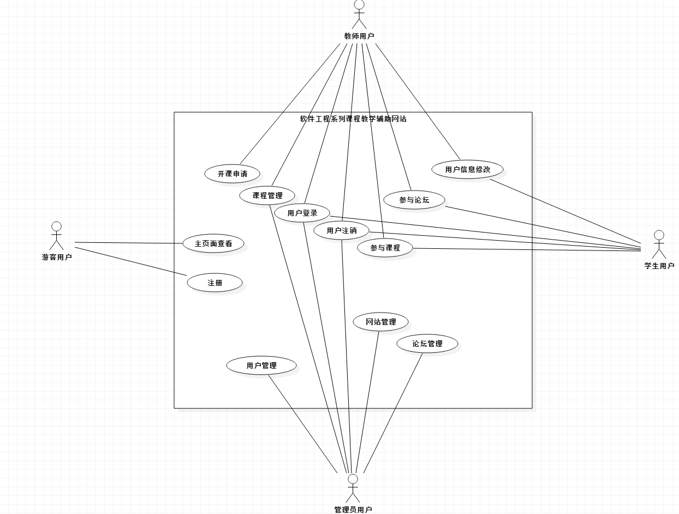
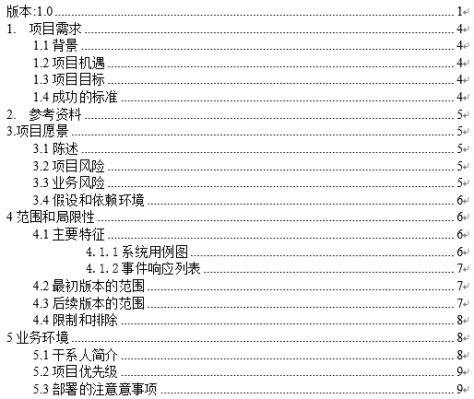
02
需求获取
G7
Notes:
组内评审的内容

Slide 22
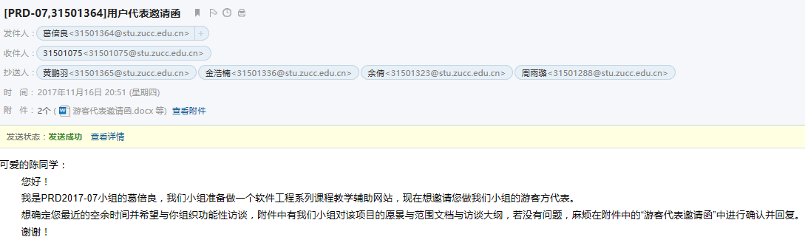
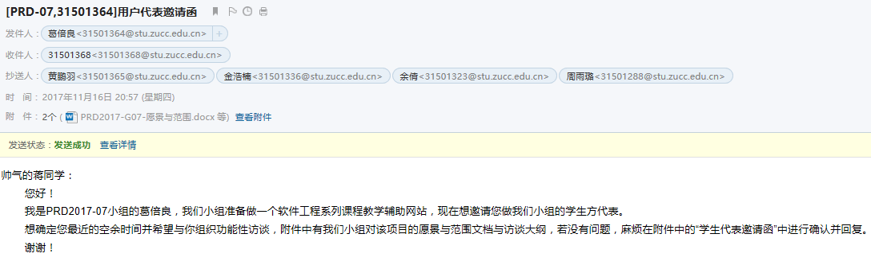
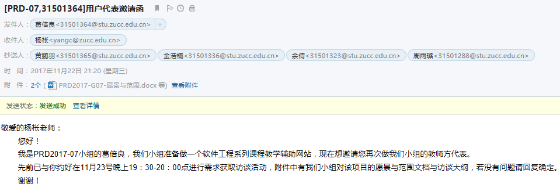
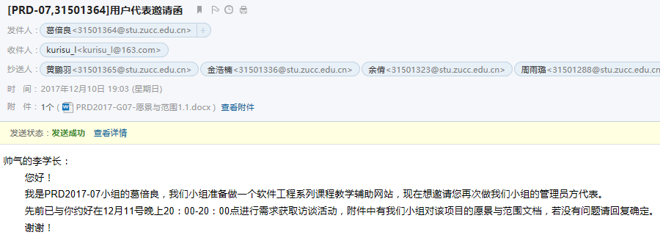
02
需求获取
G7
Notes:
组内评审的内容

Slide 23
02
需求获取
G7
用户类 | 用户代表 | 用户分类 | 理由 | 职责
教师用户 | 杨枨老师 | 关键用户 | 项目由杨枨老师布置，杨枨老师做教师用户代表可以清楚的反应教师用户的需求，杨枨老师同时作为项目下达者，清楚的知道项目内容及要求。 | 同分析师交流与沟通，提出教师方的需求，在开发过程中发现和总结存在的问题和弊端并审查最终结果。
管理员 | 李泽龙 | 直接用户 | 该用户代表为杨枨老师的研究生，有很高的学历和知识水平，熟悉软件项目开发，对我们做这个网站需求调研项目也有所了解，能给我们提供有价值的管理员需求。 | 以管理员的身份提出需求并拟定好设计方案，发现过程中的问题并提出。
学生代表 | 蒋家俊 | 直接用户 | 作为本专业的学生，能更清楚的理解自己对该方面的知识欠缺什么需要什么，且约谈容易。 | 从学生的角度同附近的学生一同探讨决定并提出学生方的需求与界面的要求。
游客代表 | 陈佳佳 | 直接用户 | 作为还未接触该学科的本专业学生，有一定的知识基础也用一定的兴趣，且约谈容易。 | 以游客的角度总结游客方的需求并提出。
Notes:
组内评审的内容

Slide 24
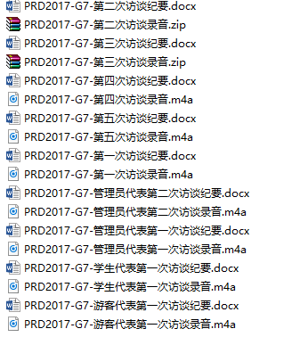
02
需求获取
G7
Notes:
组内评审的内容

Slide 25
02
需求获取
G7
Axure RP设计界面原型辅助需求的获取
Notes:
组内评审的内容

Slide 26
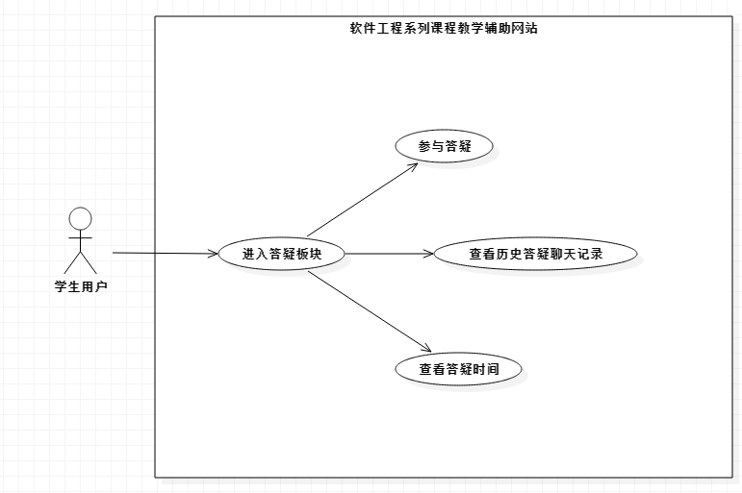
02
需求获取
G7
用例名称 | 找回密码
用例编号 | UCc1
对应图示 | ADc1,SDc1
对应测试 | UTc1
创建者 | 金浩楠
最后更新者 | 葛倍良
创建日期 | 2017年11月25日
最后更新日期 | 2017年12月15日
用例概述 | 教师在忘记密码时或是多次输入账号密码失败时
主参与者 | 教师
次要参与者 | 管理人员
用例场景 | 在登录界面右下方点击找回密码按钮
前置条件 | 点击找回密码按钮
后置条件 | 跳转到登录界面
基本事件流 | 点击找回密码 输入教师信息，保护问题等等 填写修改密码 修改成功 回到登录界面
异常 | 不存在的帐号信息 没有成功发送验证码 错误的验证码 网站崩溃
扩展事件流 | 无
子事件流 | 无
规则与约束 | 修改的信息必须符合输入要求
优先级 | 2.87
输入 | 教师信息
输出 | 修改成功
采用《软件需求》P511提供的模版
Notes:
组内评审的内容

Slide 27
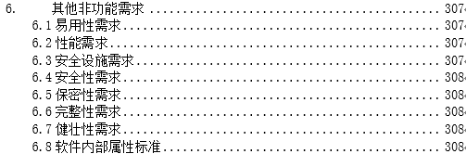
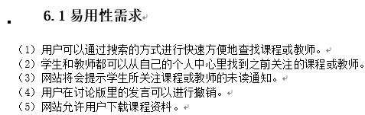
02
需求获取
G7
Notes:
组内评审的内容

Slide 28
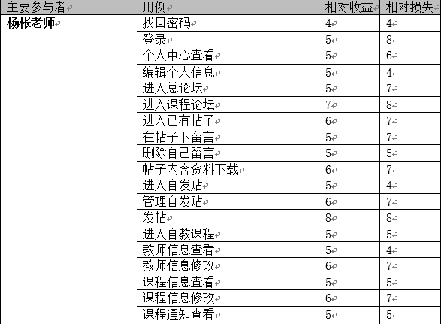
02
需求获取
G7
向所有用户代表发送需求优先级打分表，用户代表将为每个功能的相对损失与相对利益进行打分。
Notes:
组内评审的内容

Slide 29
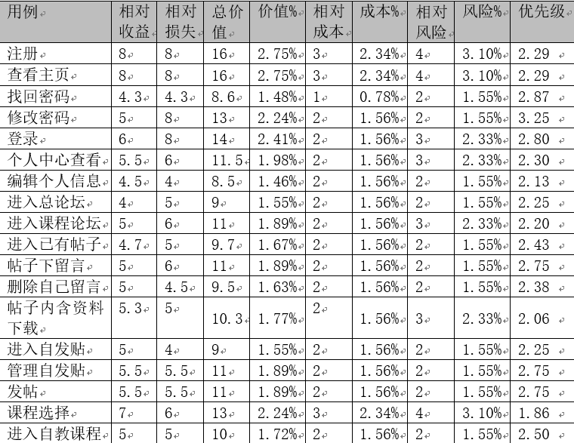
02
需求获取
G7
由项目经理为相对成本和相对风险进行打分，并用QFD算法算出最终的优先级。
Notes:
组内评审的内容

Slide 30
02
需求获取
G7
并没有过分低或高优先级的需求，所有需求的技术难度与成本要求都没有不妥，所以没有不可行的需求
Notes:
组内评审的内容

Slide 31

02
需求获取
G7
由于各个用户代表之见没有需求冲突，所以JAD会议在简单的确认后就结束了。
Notes:
组内评审的内容

Slide 32
02
需求获取
G7
在于G17组的亲切交流中，他们组表示我们的定义非常清晰明确。综上所属，我认为我们小组的需求定义完全可以移交给另一小组设计、实现而依然理解正确。
Notes:
组内评审的内容

Slide 33
02
需求获取
G7
1.引言
2.综合描述
3.外部接口特征
4.系统特征（包含功能需求）
5.数据需求
6.非功能需求
7.分析模型
Notes:
组内评审的内容

Slide 34
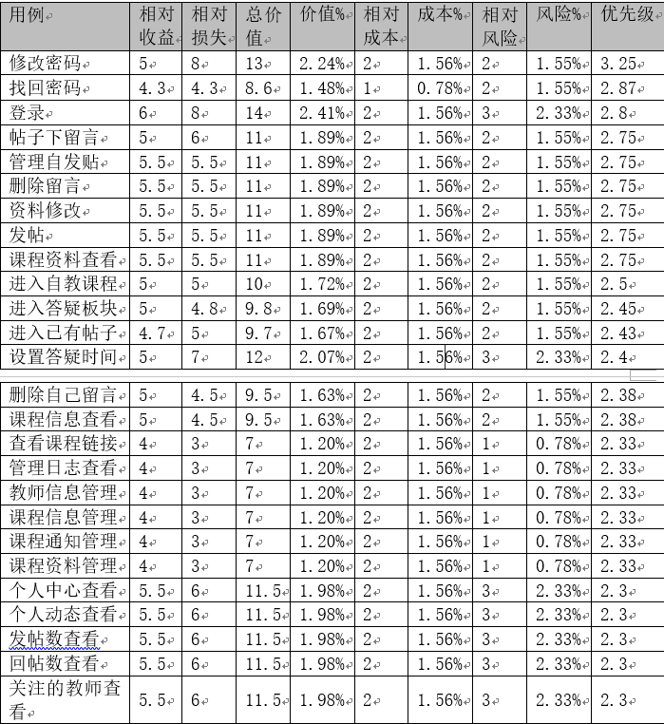
02
需求获取
G7
Notes:
组内评审的内容

Slide 35
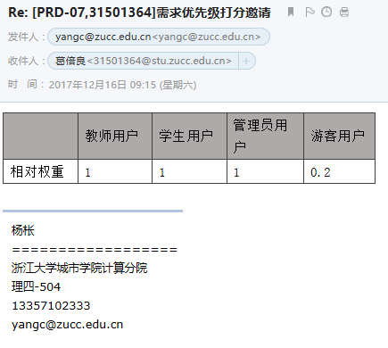
02
需求获取
G7
Notes:
组内评审的内容

Slide 36
02
需求获取
G7
在该项目的需求获取过程中，各个代表之见并没有产生冲突，如果产生冲突，我们将会在JAD会议中与冲突的用户代表们进行交流已选出一个最终方案，或者在两者都不让步的情况下最终做出两套方案以适应两个用户。
Notes:
组内评审的内容

Slide 37
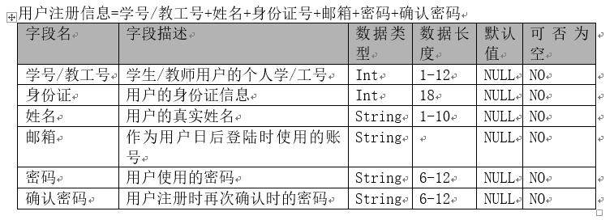
02
需求获取
G7
采用《软件需求》P519页的模板。
Notes:
组内评审的内容

Slide 38
Notes:
组内评审的内容

Slide 39
02
需求获取
G7
硬件接口（服务器）
项目 | 接口信息
主频 | HP Z800
磁盘 | SCSI接口、转速10000转/秒以上
网卡 | 浙江大学城市学院校园网、100M
备份 | 数据备份使用RAID5
软件接口（服务器）
项目 | 接口信息
操作系统 | Linux
服务器软件 | Apache5.5
数据库 | Mysql5.5
Notes:
组内评审的内容

Slide 40
02
需求获取
G7
硬件接口（客户端）
项目 | 接口信息
主频 | 主流配置即可
显卡 | 分辨率1024*768以上
网卡 | 浙江大学城市学院校园网、10M以上
软件接口（客户端）
项目 | 接口信息
操作系统 | Windows XP/7/8/10、Linux、Mac OS等
浏览器 | IE、Firefox、Chrome等
Notes:
组内评审的内容

Slide 41
02
需求获取
G7
用例名称 | 登录
用例编号 | UCb2
对应图示 | ADb2,SDb2,UMb2
对应测试 | UTb2
创建者 | 黄鹏羽
最后更新者 | 葛倍良
创建日期 | 2017年11月25日
最后更新日期 | 2017年12月15日
用例概述 | 让学生进进行登录
主参与者 | 学生
次要参与者 | 无
用例场景 | 主页面点击登录或点击任意其他功能模块
前置条件 | 进入主页面
后置条件 | 个人中心查看 进入总论坛 课程选择 全站搜索 查看网页内容 查看所有教师 查看所有课程 注销
基本事件流 | 1.点击登录 2.输入用户信息 3.点击确定
异常 | 错误的用户信息 网站崩溃
扩展事件流 | 无
子事件流 | 无
规则与约束 | 正确的用户信息
优先级 | 2.80
输入 | 用户信息
输出 | 登录结果
Notes:
组内评审的内容

Slide 42
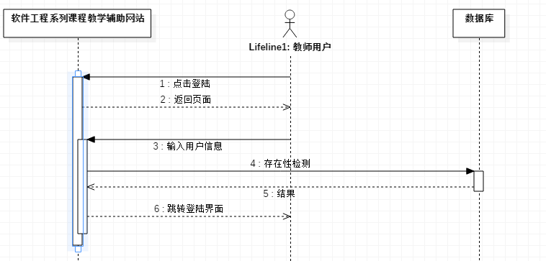
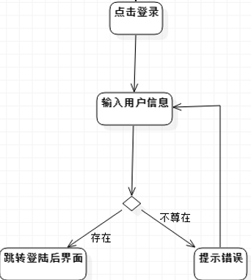
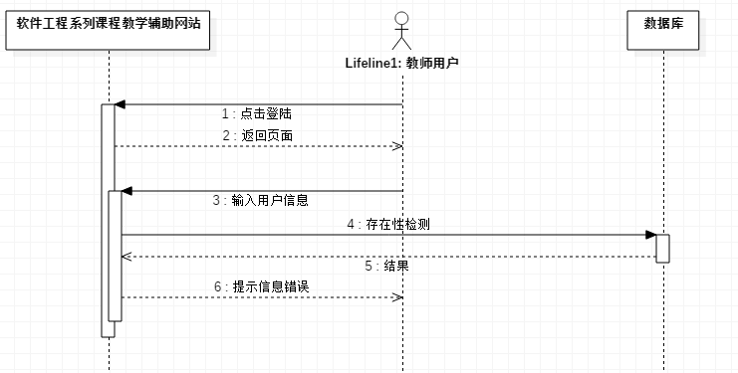
02
需求获取
G7
Notes:
组内评审的内容

Slide 43
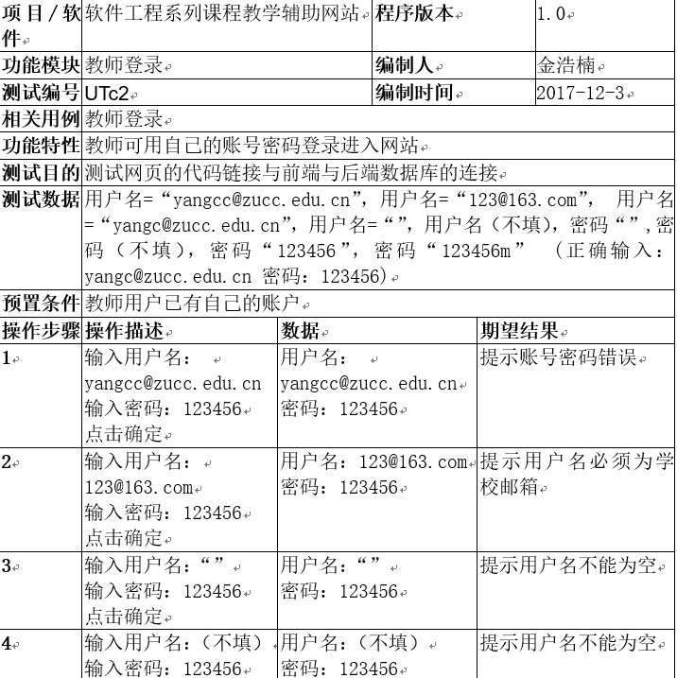
02
需求获取
G7
采用《软件需求》上的模板，使用黑盒测试的边界值与错误推算法，每条用例描述都有相应的至少一个测试项。
Notes:
组内评审的内容

Slide 44
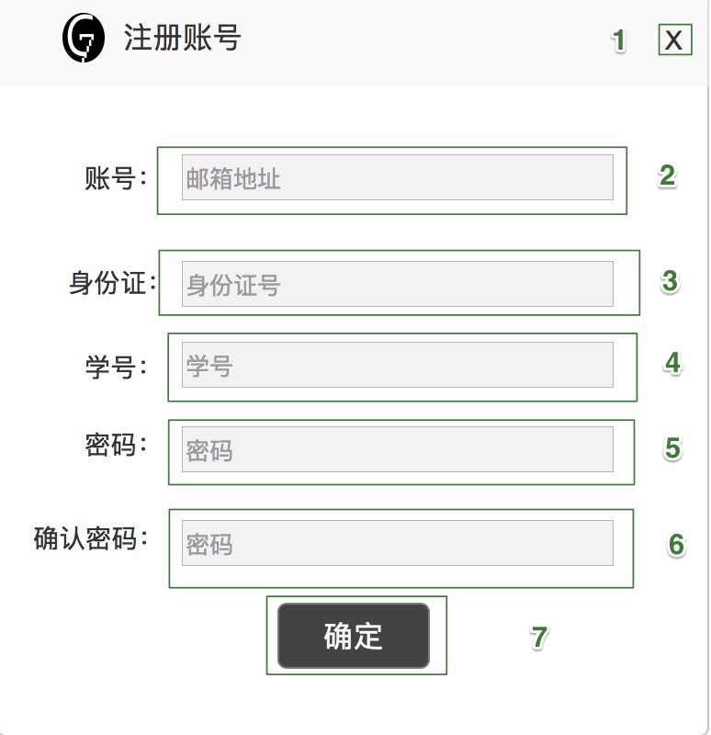
02
需求获取
G7
编号 | 动作 | 触发结果
1 | 点击 | 关闭注册窗口
2-6 | 点击并输入相应信息 | 获取焦点，文本改变
7 | 点击 | 以上信息均可用，提示注册成功。 以上信息不可用，提示注册失败。
Notes:
组内评审的内容

Slide 45
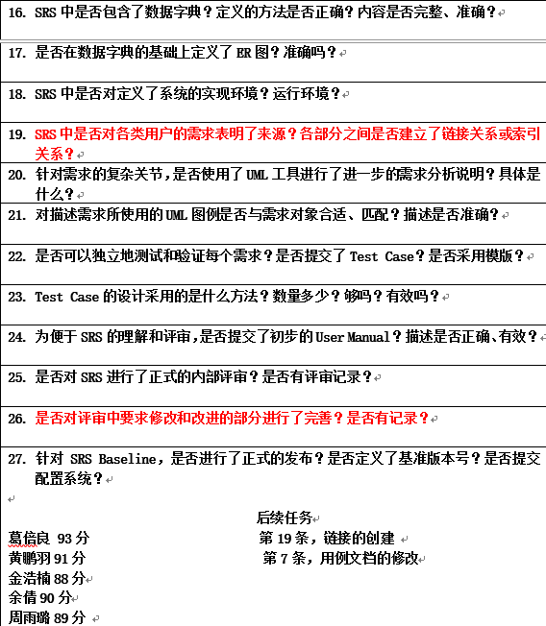
02
需求获取
G7
Notes:
组内评审的内容

Slide 46
02
需求获取
G7
内部评审结束后立刻分工解决了总结的问题
Notes:
组内评审的内容

Slide 47
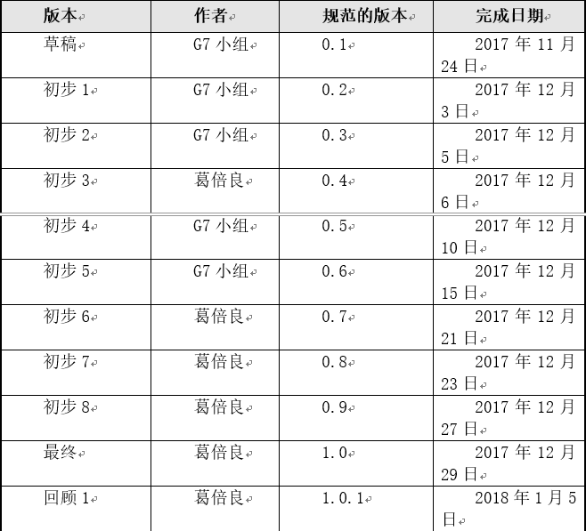
02
需求获取
G7
Notes:
组内评审的内容

Slide 48
03
需求变更

Slide 49
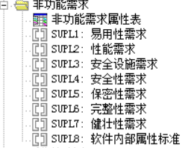
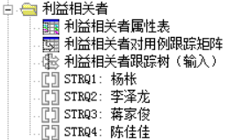
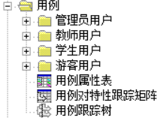
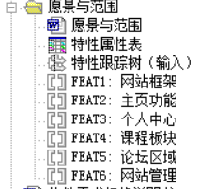
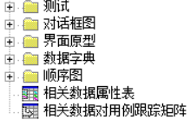
03
需求变更
G7
Notes:
变更

Slide 50
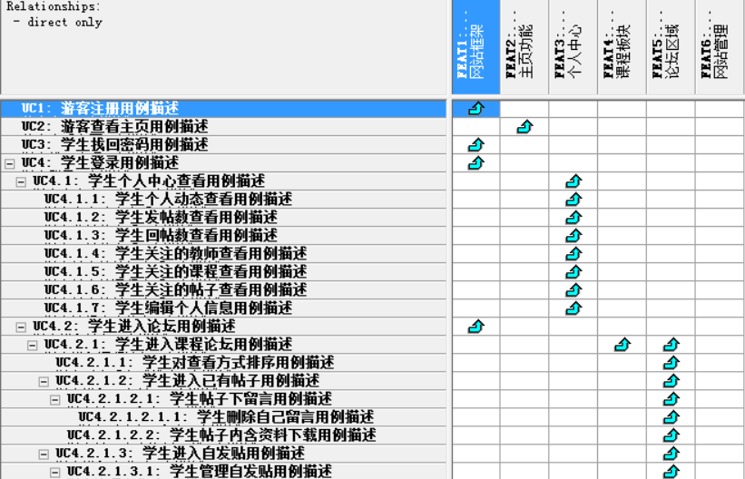
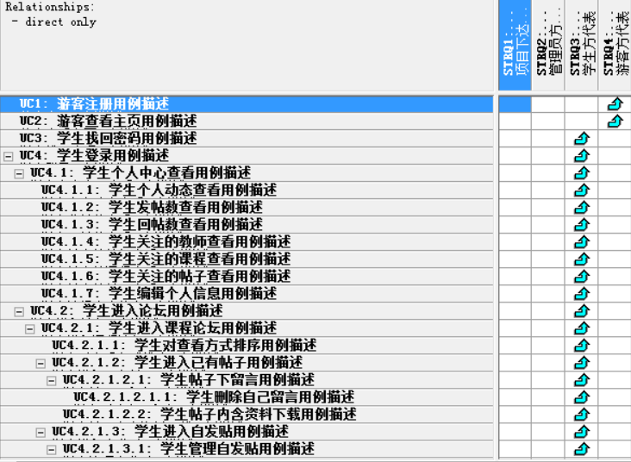
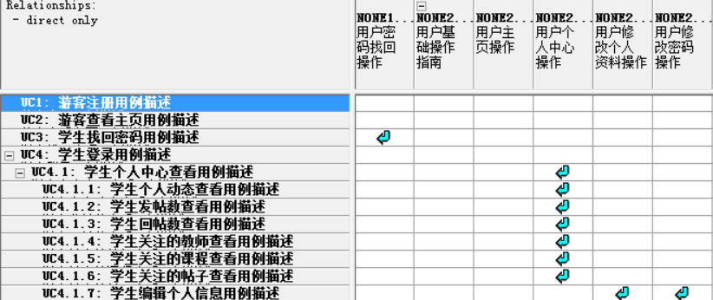
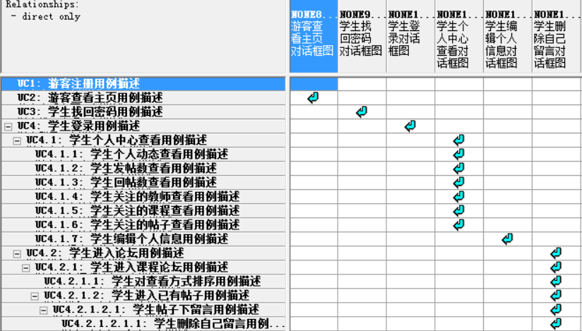
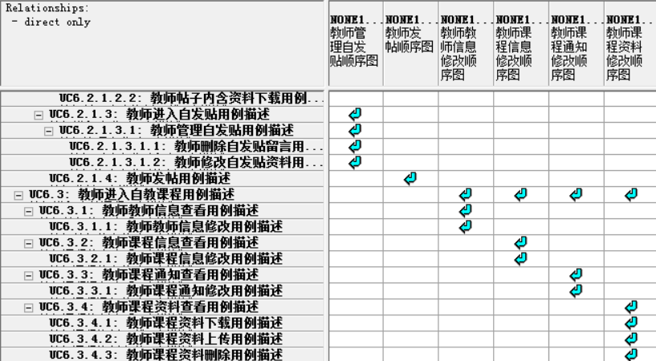

03
需求变更
G7
Notes:
变更

Slide 51


03
需求变更
G7
Notes:
变更

Slide 52
03
需求变更
G7
姓名 | 职位 | 联系方式 | 办公场所
徐洁岑 | CCB主席 | 31501395@stu.zucc.edu.cn | 问源2-533
于欣汝 | CCB成员（评估者） | 31501359@stu.zucc.edu.cn | 问源2-604
余倩 | CCB成员（验证者） | 31501323@stu.zucc.edu.cn | 问源2-602
黄枭帅 | CCB成员（提交者） | 31501402@stu.zucc.edu.cn | 求真1-607
陈泓见 | CCB成员（请求接收者） | 31501362@stu.zucc.edu.cn | 求真1-530
Notes:
变更

Slide 53
03
需求变更
G7
变更来源 | 杨枨老师 |  | 变更类型 |  | 需求变更 |  |  | 提出时间 | 2017.12.28
变更请求ID | 001 | 相关功能 | 教师介绍 |  | 所属模块 |  | 课程 | 更新日期 | 2018.1.6
需求描述 | 客户要求教师所开课程中的教师介绍与个人中心的教师介绍保持一致。
可行性分析 | 根据目前状况分析，该变更技术要求非常低，且成本几乎为0，所以该变更是绝对可行的。
实现优先级 | 高 | 接收人 | 陈泓见 |  | 提交人 |  | 黄枭帅 | 提交人优先级 | 高
项目 | 软件工程系列课程教学辅助网站
计划发布的版本 | 此变更在修订版本1.0.1时上线。
状态 | 已验证
标题 | 教师简介的修改
验证人 | 余倩 |  |  | 验证时间 |  | 2018.1.6
Notes:
变更

Slide 54


03
需求变更
G7
Notes:
变更

Slide 55
03
需求变更
G7
变更请求ID：001
标题：教师简介的修改
描述：客户要求教师所开课程中的教师介绍与个人中心的教师介绍保持一致。
评估人：葛倍良
准备日期：2017.1.1
预估总时间：5 小时
预估排期影响：无
其他成本影响：无
质量影响：此次变更让系统更符合用户的理想，使产品质量更高。
其他受影响的板块：界面原型中的个人简介与教师介绍，相应的测试用例，用例描述
其他受影响的任务：无
生命周期成本问题：无
Notes:
变更

Slide 56
03
需求变更
G7
变更之前，项目设计已经接近尾声，且此次变更的影响范围十分之小，且不依赖于其他任务，并且没有过高的技术难度与成本要求，所以决定将该变更调整为最高执行优先级。
Notes:
变更

Slide 57
03
需求变更
G7
界面原型
Notes:
变更

Slide 58

03
需求变更
G7
Notes:
变更

Slide 59
03
需求变更
G7
并没有完成课程要求外的项目内容
Notes:
变更

Slide 60
04
小组分工

Slide 61

03
小组分工
G7
全家饭局

Slide 62
03
小组分工
G7
增加组内成员相互的了解程度
缓解组内压力
促进组内团队协作能力

Slide 63

03
小组分工
G7

Slide 64
03
小组分工
G7
里程碑 | 开始时间 | 结束时间 | 交付成果
M0 | 2017/10/12 | 2017/10/22 | 《项目可行性报告》
M1 | 2017/10/13 | 2017/10/29 | 《项目章程》、 《项目总体计划》、 《需求工程计划-初步》
M2 | 2017/10/30 | 2017/11/5 | 《质量保证计划》
M3 | 2017/11/6 | 2017/11/12 | 《需求工程计划》
M4 | 2017/11/13 | 2017/12/17 | 《需求规格说明书》
M5 | 2017/12/17 | 2018/1/7 | 《软件需求变更文档》
M6 | 2017/12/17 | 2018/1/7 | 测试计划 安装部署计划 培训计划 系统维护计划
M7 | 2018/1/7 | 2018/1/14 | 《项目总结报告》

Slide 65

03
小组分工
G7

Slide 66

03
小组分工
G7

Slide 67
03
小组分工
G7
 | 葛倍良 | 黄鹏羽 | 金浩楠 | 余倩 | 周雨璐
积极程度 | 8 | 7 | 8 | 8 | 6
沟通能力 | 6 | 6 | 8 | 7 | 5
团队意识 | 8 | 8 | 8 | 8 | 8
请假情况 | 9 | 10 | 9 | 8 | 10
工作态度 | 8 | 8 | 8 | 8 | 8
工作量 | 8 | 7 | 6 | 7 | 6
完成质量 | 8 | 7 | 7 | 6 | 9
按时程度 | 9 | 9 | 9 | 8 | 10
个人评分 | 8 | 8.5 | 7 | 9.5 | 8.7
组内互评 |  | 8.5 | 8.5 | 8.5 | 8.5
组内互评 | 8.7 |  | 8.5 | 8.3 | 8.4
组内互评 | 9 | 8.5 |  | 8 | 7.5
组内互评 | 9.8 | 9.5 | 9.5 |  | 9.5
组内互评 | 9 | 8.8 | 8.6 | 8.9
互评取值 | 9.1 | 8.8 | 8.8 | 8.5 | 8.5
总计 | 81.1 | 79.3 | 78.8 | 78 | 79.2

Slide 68
03
小组分工
G7
首先通知其他代表所新增的需求并寻求意见，若确定可以新增该功能则先向各个代表重新发送打分表，收回打分表后将需求导入管理工具由管理工具导出变更影响，再向CCB提出需求变更申请等待回复确认需求的变更。

Slide 69
PRD2017
G7
THANK YOU
FOR WATCHING

